Slide 1
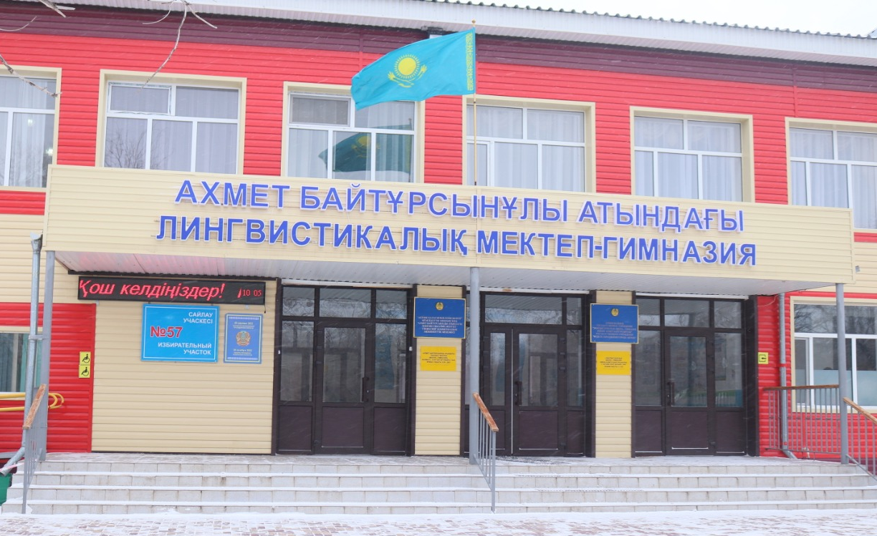
Ақтөбе қаласы
«А.Байтұрсынұлы атындағы лингвистикалық мектеп- гимназия» КММ

Slide 2
Мектеп-гимназия оқу процесінде компьютерді тұрақты пайдалануда, электронды оқулықтары, интерактивті тақтаны қоладана отырып, интернетте жұмыс істеуде.
Арнайы мемлекеттік қаржымен алынған модификацияланған 3 оқу кабинеті бар (1-биология, 1-химия, 1 физика кабинеттері
Роботтехника кабинеті- 1, (ноутбук, LEGO, қосымша бокс, Бокс LEGO, 3D принтер, робот гумоноид)
Информатика кабинеті-3
Мектеп- гимназияда 151 дербес компьютер, 95 ноутбук, планшетті пайдалынып отыр. Мектеп- гимназиядағы барлық компьютерлерге «Қазақтелеком» провайдерінің интернет желісіне қосылған.

Slide 3
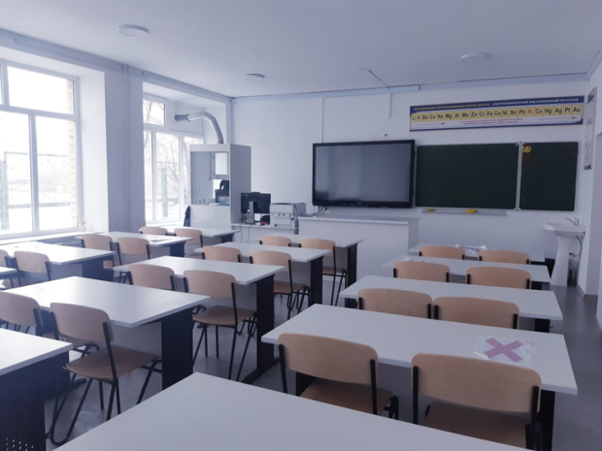
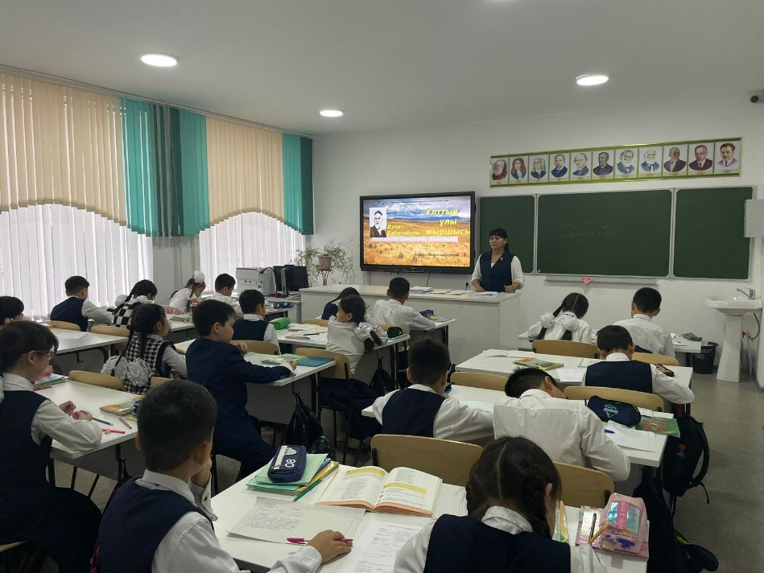
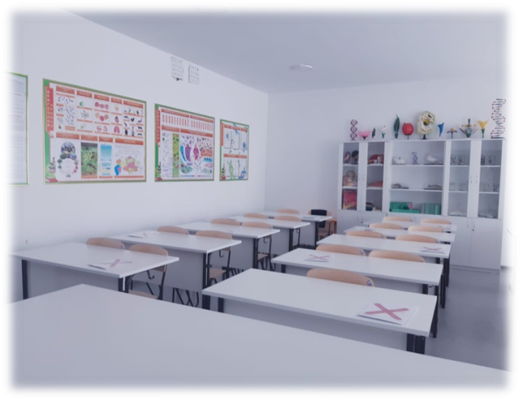
Қазіргі заманғы интерактивті жабдықтар, оқу кабинеттері

Slide 4
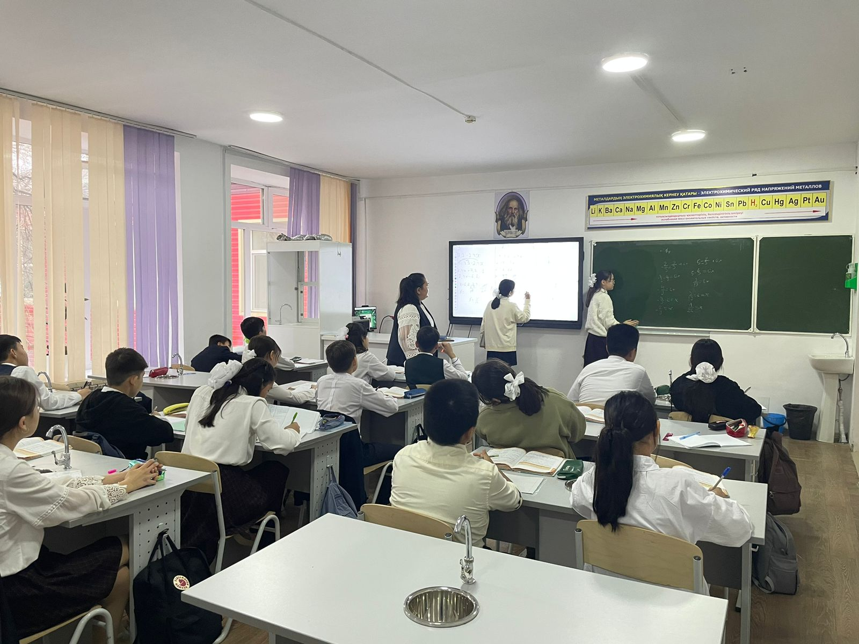
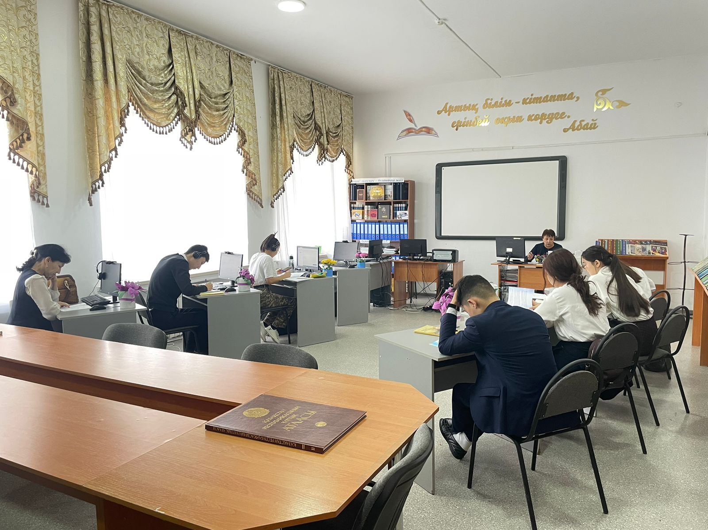

Slide 5
Білім беру ұйымдары педагогтерінің жалпы санынан жоғары кәсіптік білімі бар педагогтердің үлесі
Ғылыми/академиялық дәрежесі бар педагогтердің үлесі
Оқу жылы | Педагогтер саны | Жоғары білімді | Арнаулы орта | Үлесі
2020-2021 | 109 | 104 | 5 | 95,4
2021-2022 | 115 | 109 | 6 | 94,7
2022-2023 | 116 | 110 | 6 | 94,8
Оқу жылы | Педагогтер саны | Магистр
2020-2021 | 109 | 5
2021-2022 | 115 | 8
2022-2023 | 116 | 12
Педагогтерінің жалпы санынан біліктілік санаты бар педагогтердің үлесі
Педагогтер саны | Педагог-зерттеуші | Педагог-сарапшы | Педагог-модератор | Үлесі
116 | 31 | 23 | 35 | 76,7

Slide 6
Орта мектеп курсы бойынша «Алтын белгі» және «Үздік аттестат» иегерлері

Slide 7
Ғылым негіздері бойынша пәндік олимпиада
Шараның атауы | Қалалық кезең
 | 2020-2021 |  | 2021-2022 |  | 2022-2023
 | Қатысым | Орын | Қатысым | Орын | Қатысым | Орын
Пәндік олимпиада | 27 | 22 | 27 | 18 | 27
Шараның атауы | Облыстық кезең
 | 2020-2021 |  | 2021-2022 |  | 2022-2023
 | Қатысым | Орын | Қатысым | Орын | Қатысым | Орын
Пәндік олимпиада | 10 | 9 | 16 | 5 | 16 | 5
Шараның атауы | Республикалық кезең
 | 2020-2021 |  | 2021-2022 |  | 2022-2023
 | Қатысым | Орын | Қатысым | Орын | Қатысым | Орын
Пәндік олимпиада | 1 | - | 2 | 1 | 2 | 1

Slide 8
Оқушылардың түрлі деңгейдегі шараларға қатысымы
Шараның атауы | Облыстық |  |  | Республикалық
 | 2019-2020 | 2020-2021 | 2021-2022 | 2019-2020 | 2020-2021 | 2021-2022
Пәндік олимпиада | 5 | 9 | 5
«Зерде»,« Дарын», КҒА, т.б. ғылыми жұмыстар мен шығармашылық жоба | 25 | 26 | 7 | 15 | 0 | 0
Шығармашылық (спорт, өнер) | 15 | 45 | 71 | 21 | 49 | 51
Тұңғыш Президент қорының ұйымдастыруымен өткен «Елбасы медалі» жоба байқауының «Қола медаль» иегері
 |  |  |  |  | 8 | 9

Slide 9
Соңғы үш жылдық үйірме жұмысының сапа көрсеткіші

Slide 10
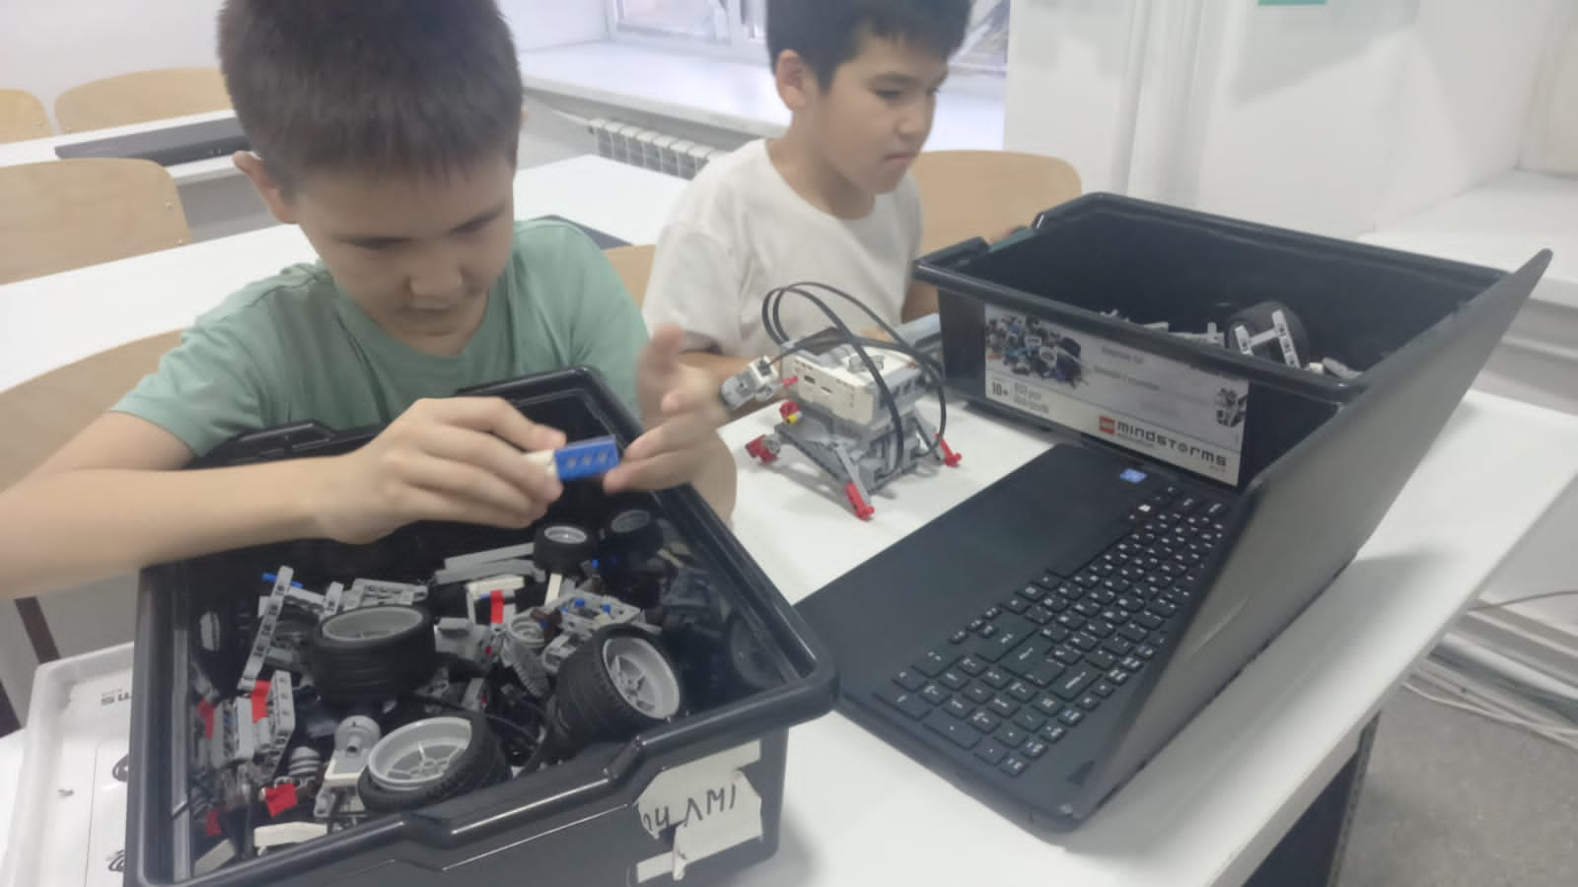
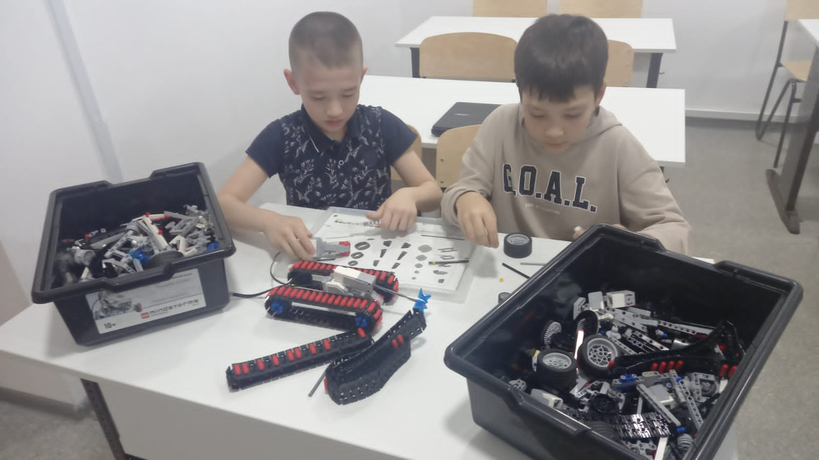
«Жас техник» үйірмесі

Slide 11
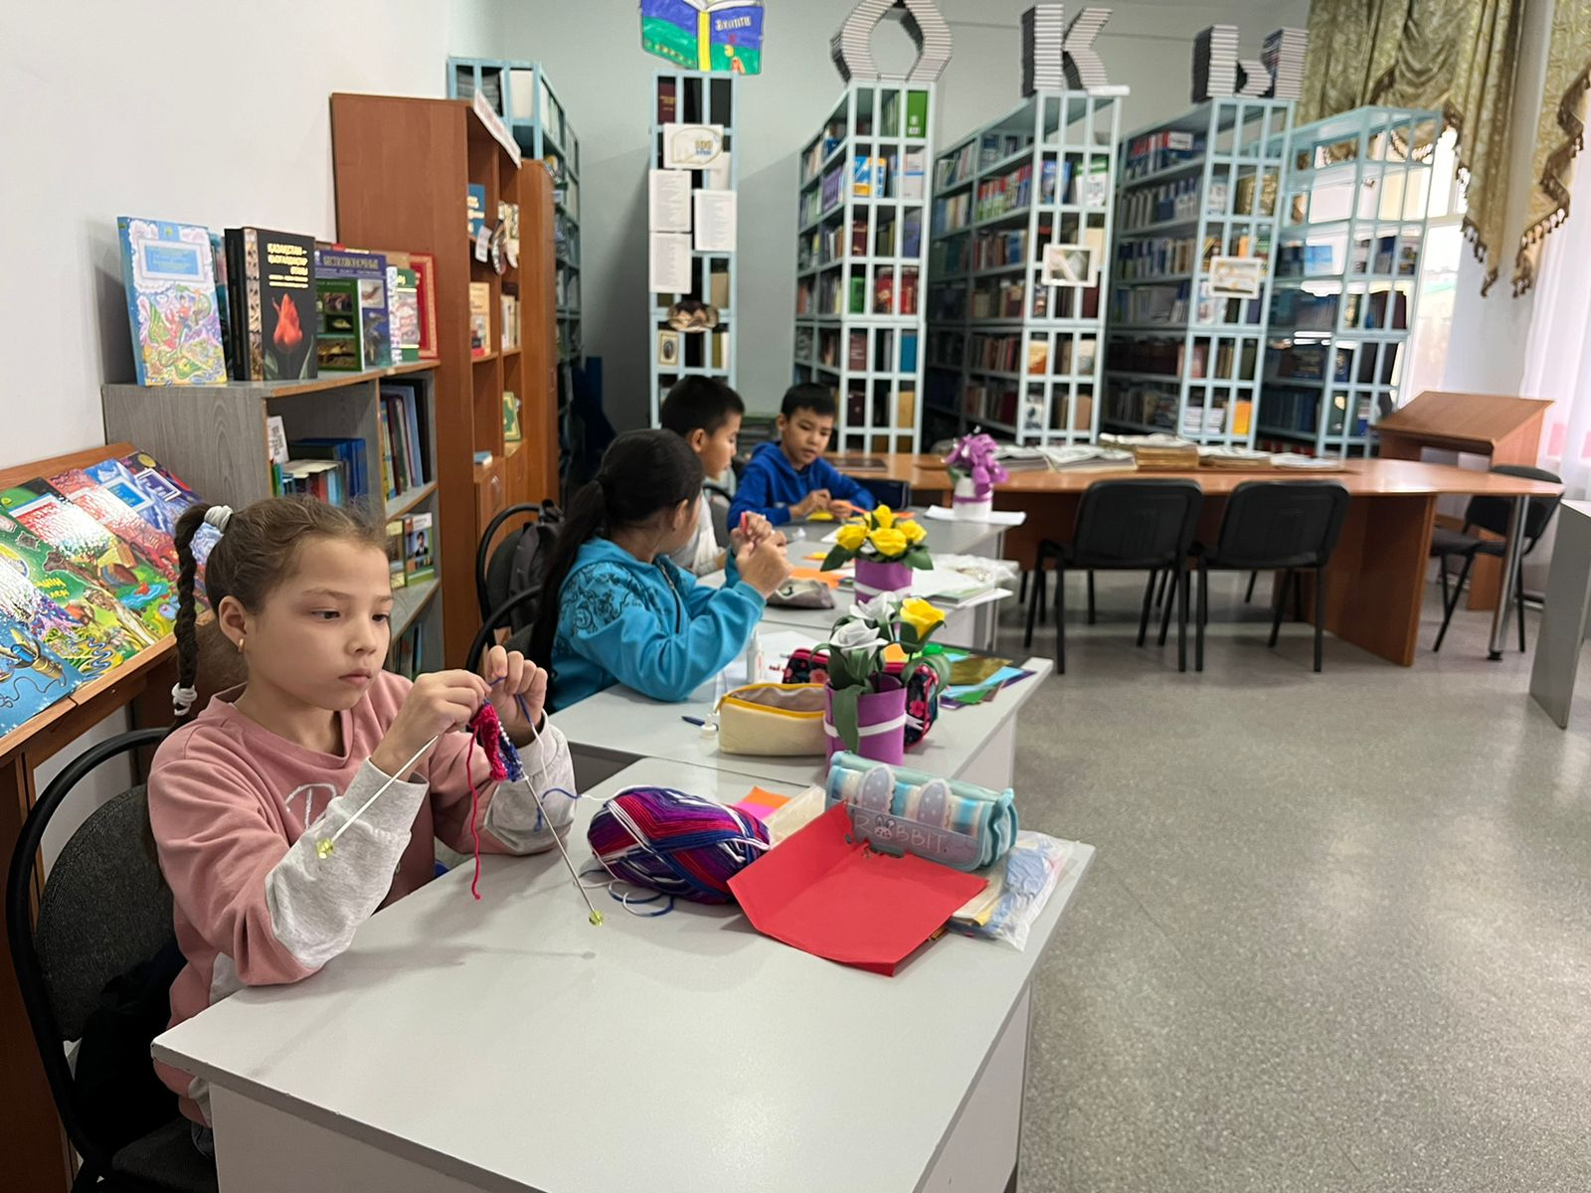
«Қолөнер» үйірмесі

Slide 12
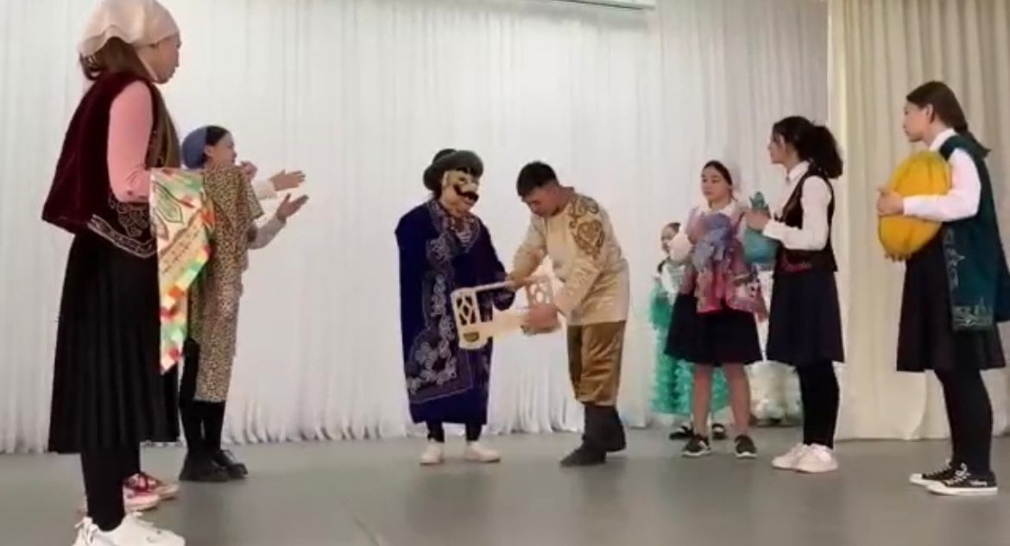
«театр kz» үйірмесі

Slide 13
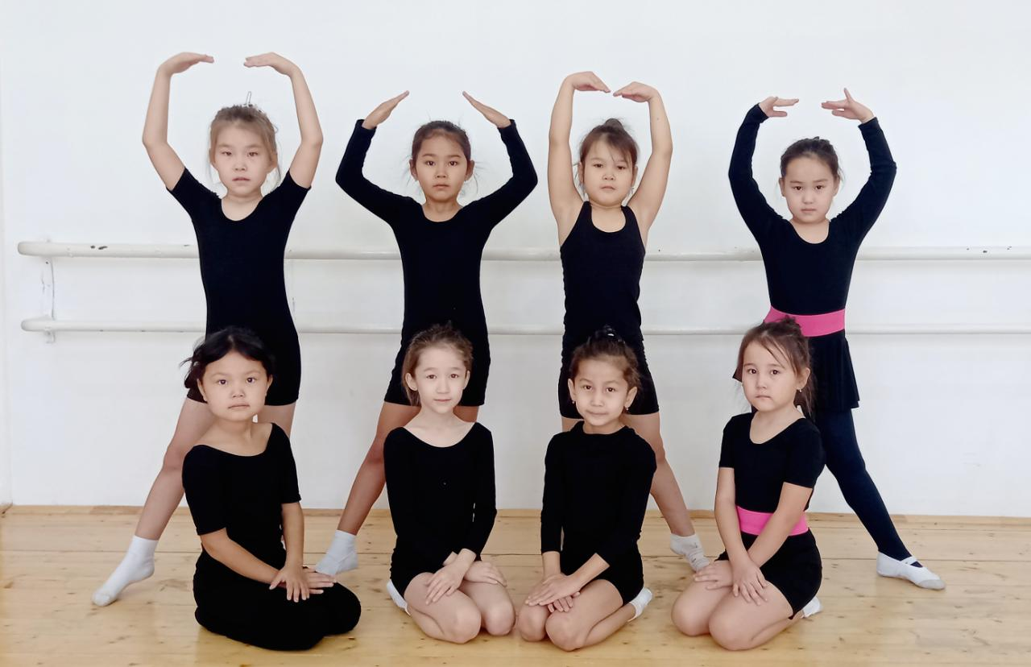
«Би әлемі» үйірмесі

Slide 14
2022-2023 оқу жылындағы спорттық үйірме жұмысының көрсеткіші
Волейбол | Баскетбол | Теннис | Футбол | Жеңіл атлетика | Шахмат | Тоғызқұмалақ
36% | 9,6% | 11,2% | 11,2% | 10,4% | 12% | 9,6%

Slide 15
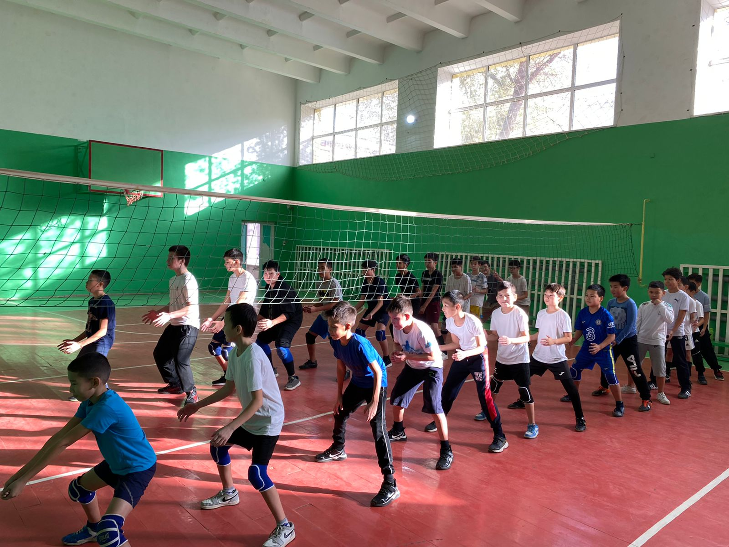
Волейбол үйірмесі

Slide 16
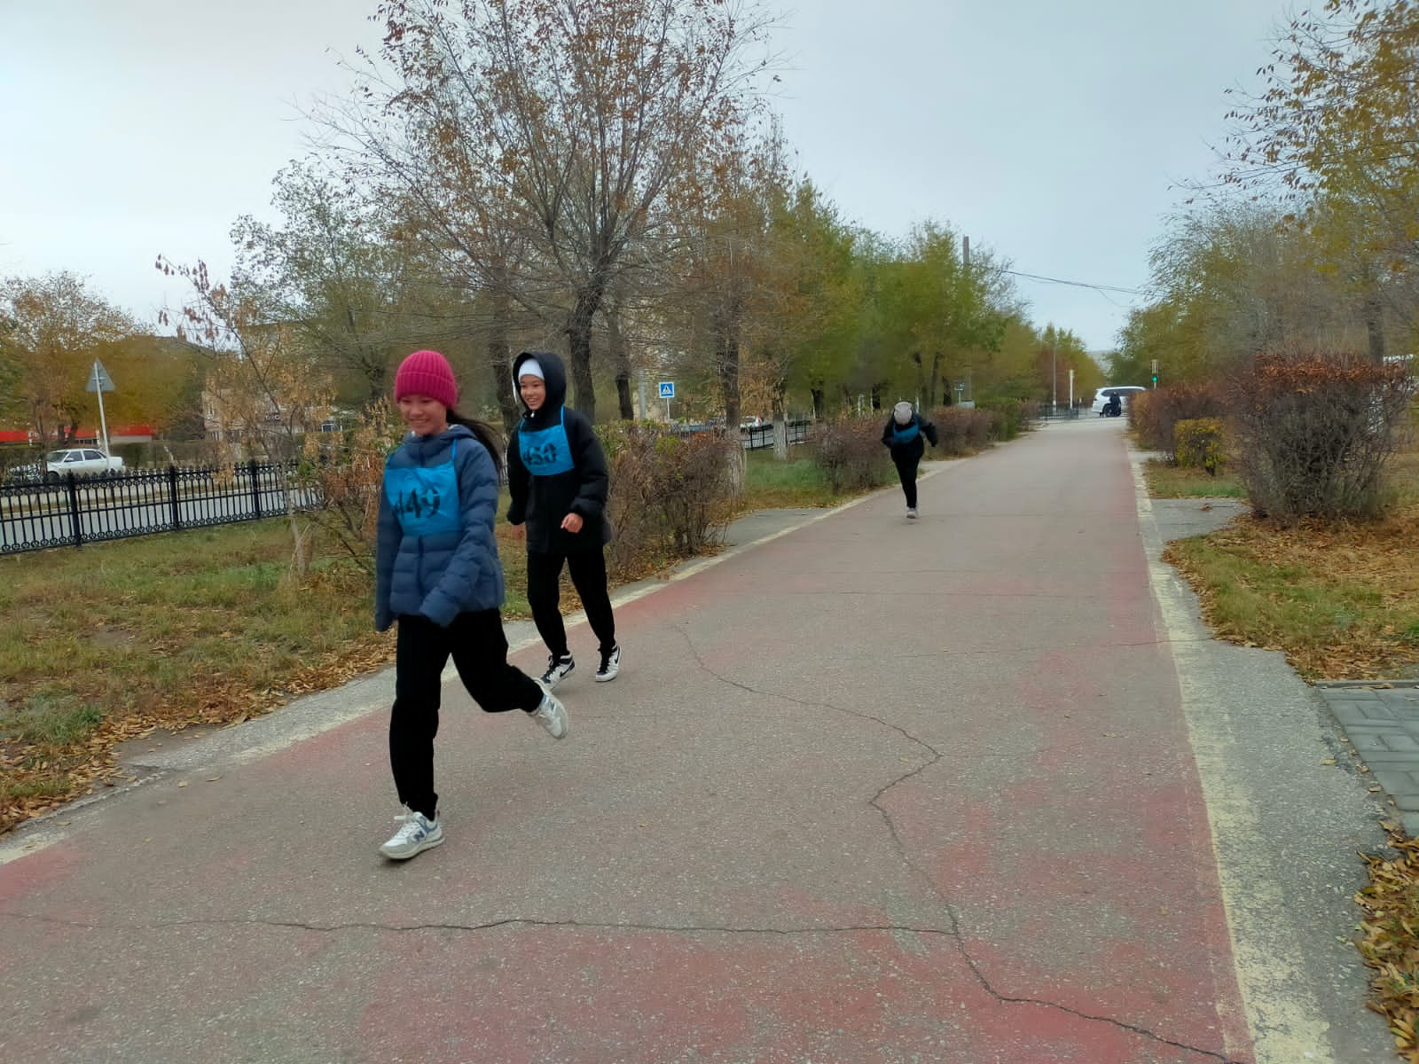
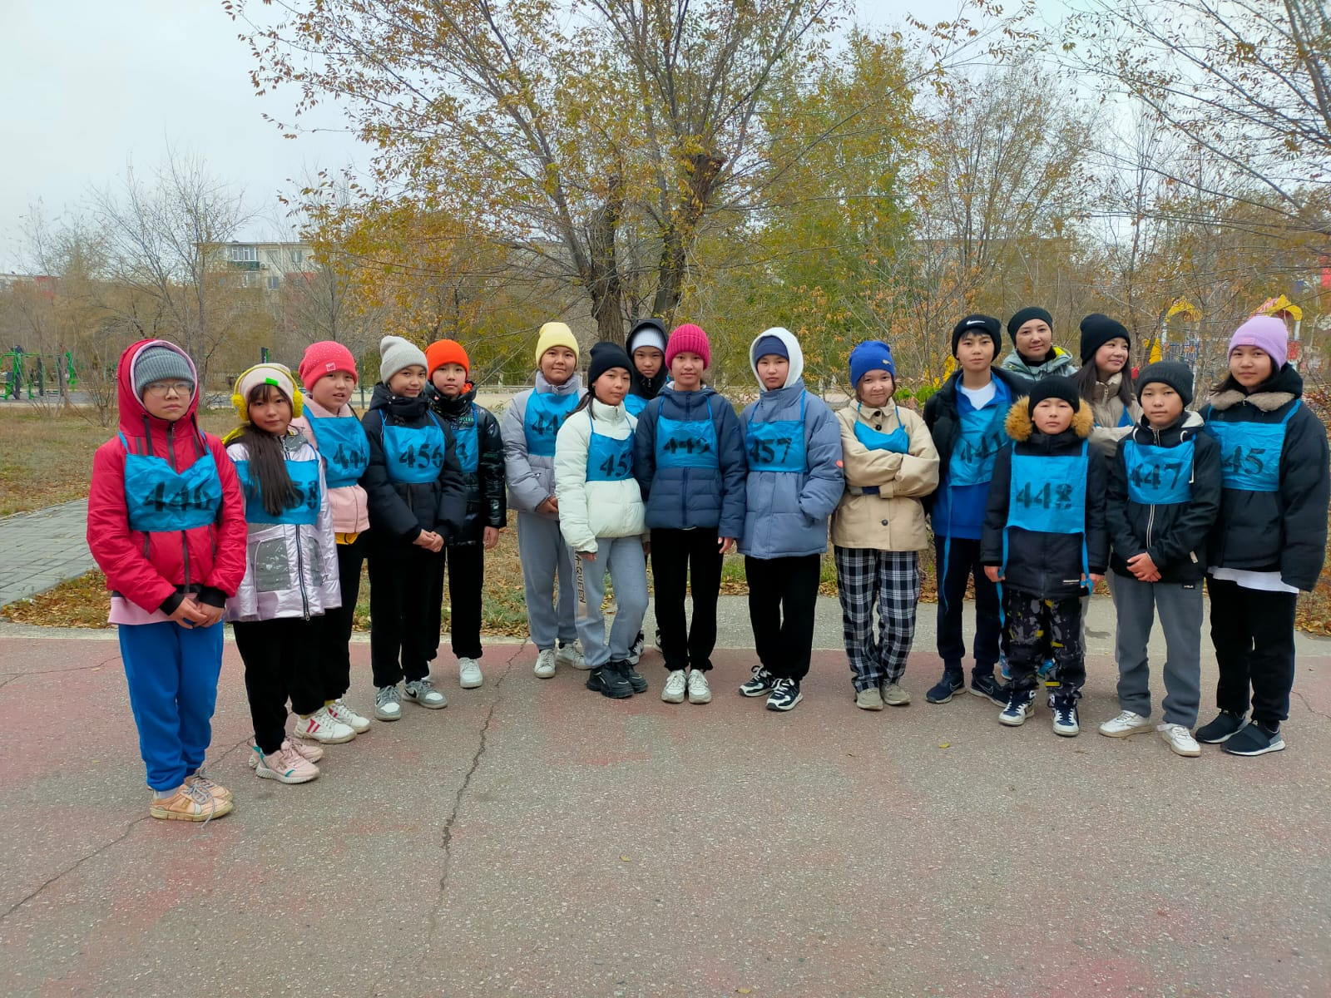
Жеңіл атлетика үйірмесі

Slide 17
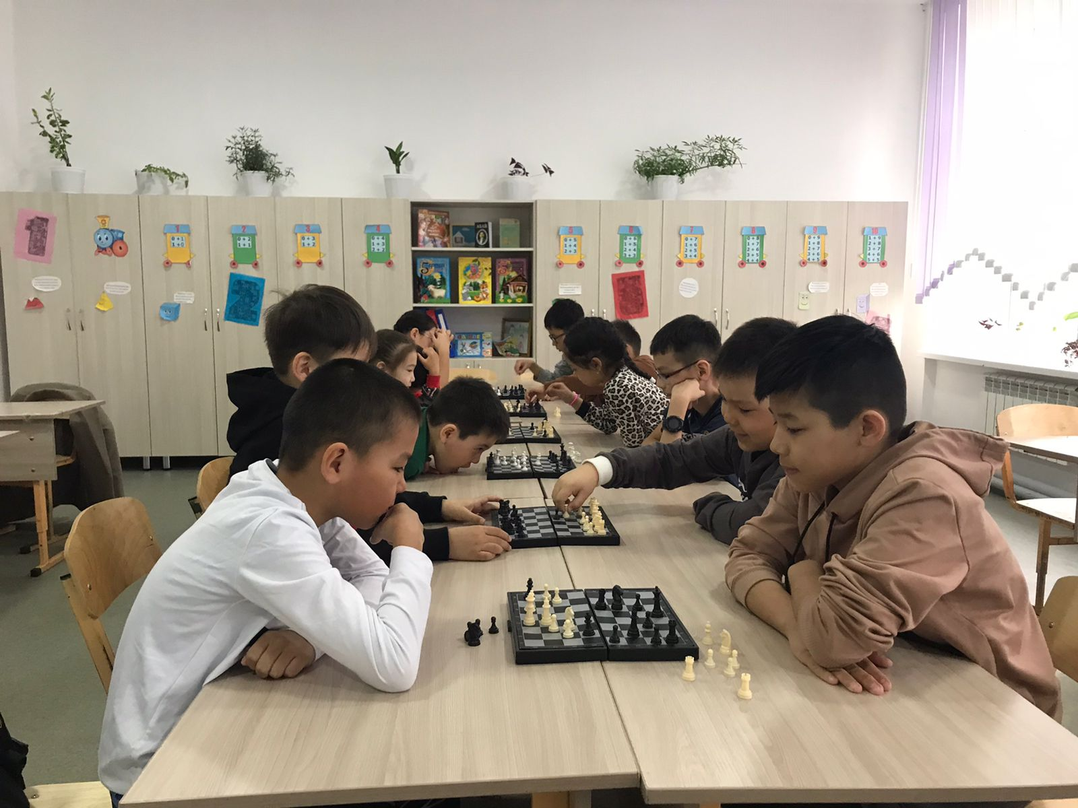
Шахмат үйірмесі

Slide 18
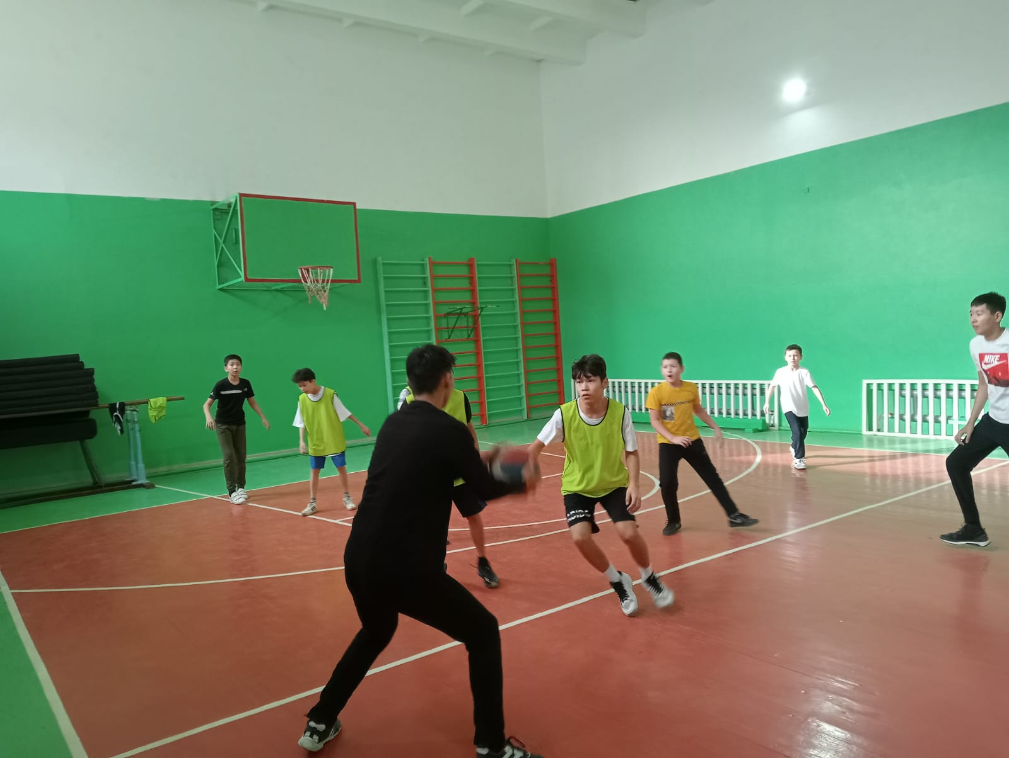
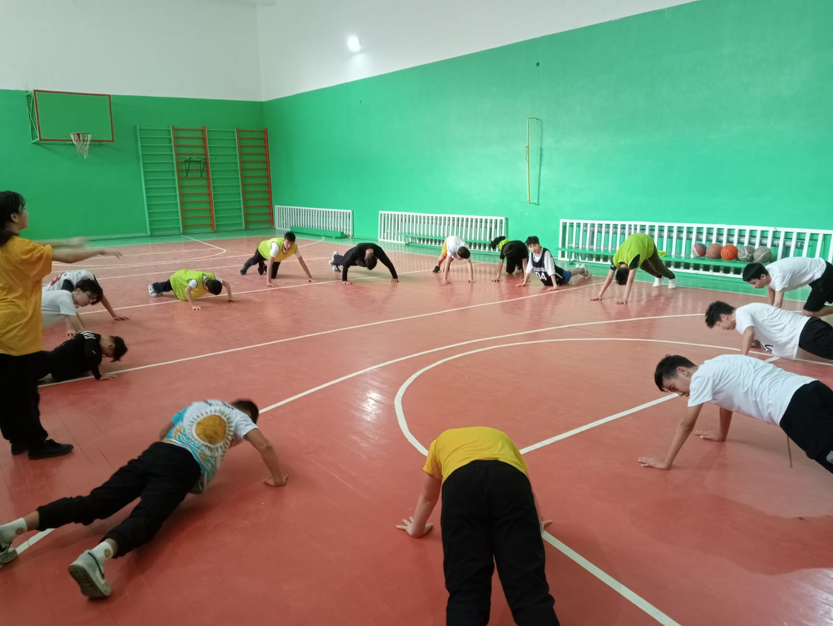
Баскетбол үйірмесі

Slide 19
Құқық бұзушылықтың алдын-алу жұмыстарының үш жылдық салыстырма талдауы
№ | Атаулары | 2019-2020 | 2020-2021 | 2021-2022
1 | Мектеп-гимназия бойынша «Тәуекел» топқа тіркелгендер | - | - | -
2 | Мектеп-гимназияішілік тіркеуге алынғандар | 1 | 2 | 2
3 | Ақтөбе қаласы Астана аудандық №1 ІІБ тіркеудегілер | - | - | -
4 | «Сәтсіз отбасы» тіркеудегілер | - | - | -
5 | Қылмыстық жауапкершілікке тартылғандар | - | - | -

Slide 20
Ағымдағы және күрделі жөндеу жұмыстары
Жылдар | Жөндеу жұмыстары | Сомасы
2019 | Электрмен жабдықтарын толық жөндеу жұмыстары | 5 712 000 - 00
 | Жылу жүйесінің құбырларын толық алмастыру жұмыстары | 15 120 000 - 00
 | Терезе блоктарын ағымдағы жөндеу жұмыстары (ескі терезелерді бөлшектеу және жаңа терезелерді орнату) | 3 920 000 - 00
2020 | "№24 лингвистикалық мектеп-гимназия" КММ ғимараттының күрделі жөндеу жұмыстары (ғимараттың қасбетін ауыстыру, жылу жүйесі, еден төсеніштері, электр желісі, жылу жүйесі) | 123 327 983-52
2021 | Мектеп аумағын абаттандыру бойынша ағымдағы жөндеу жұмыстары (брусчатка) | 13 440 000-00
2022 | Мектеп аумағындағы жылу және кәріз желілерін толық алмастыру | 2 688 000-00
 | Мектеп-гимназия шатырда жылуды қорғау жұмыстары 1400 шаршы метр | 3 160 640-00

Slide 21
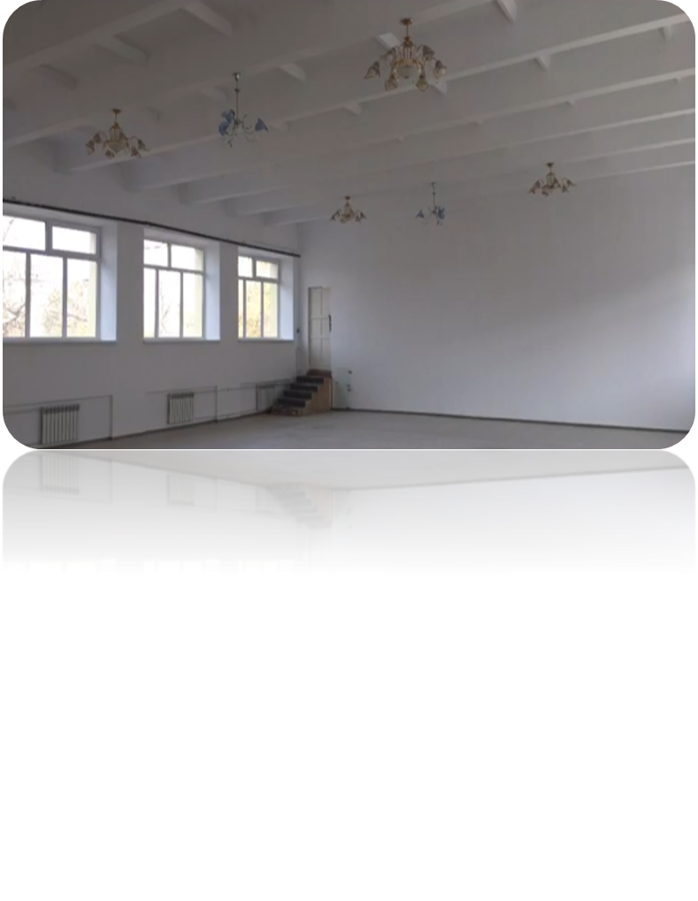
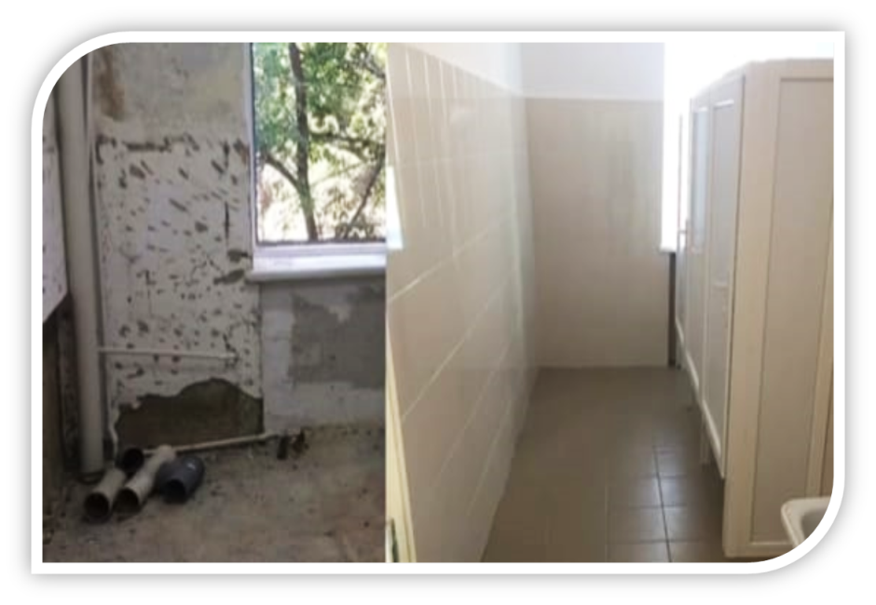
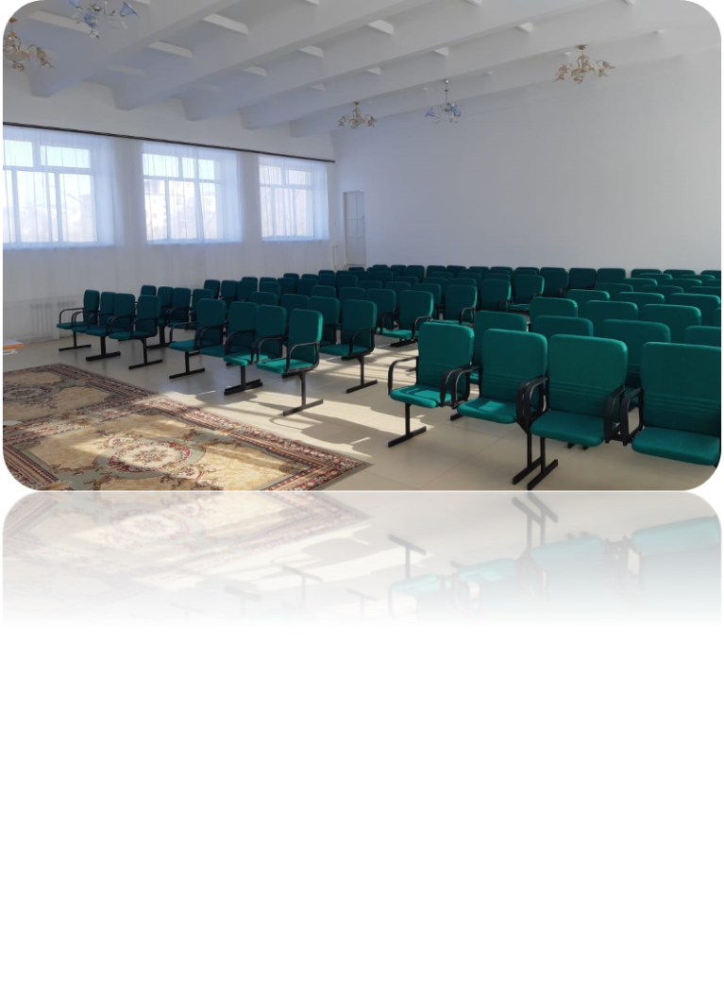
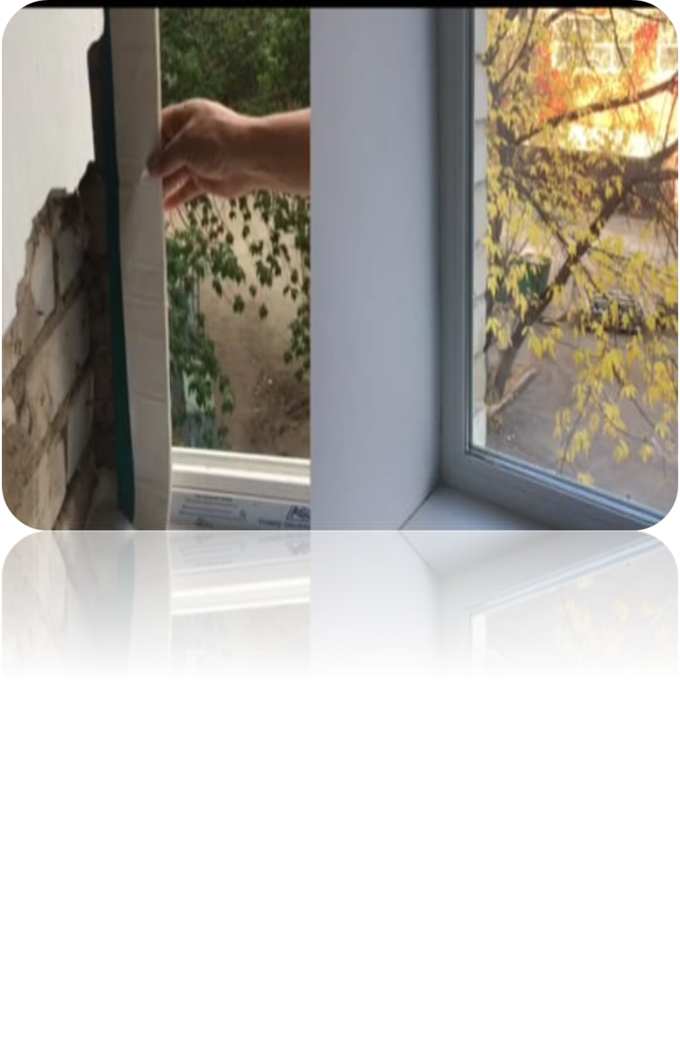
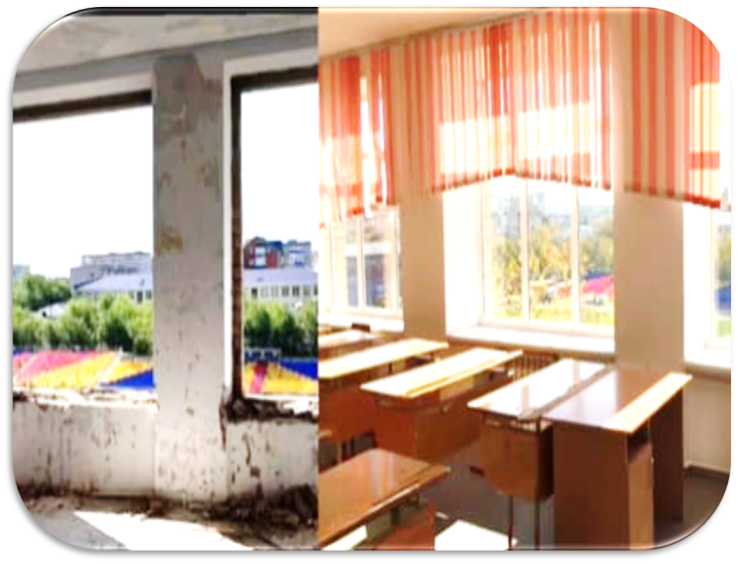
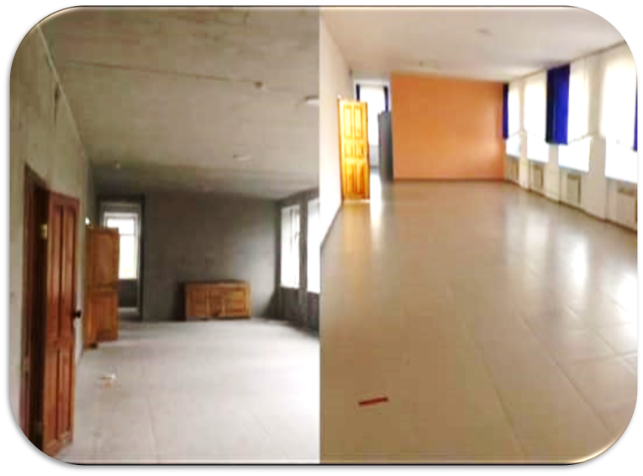
Дейін / Кейін
Дейін / Кейін
Дейін / Кейін
Дейін / Кейін
Дейін / Кейін

Slide 22
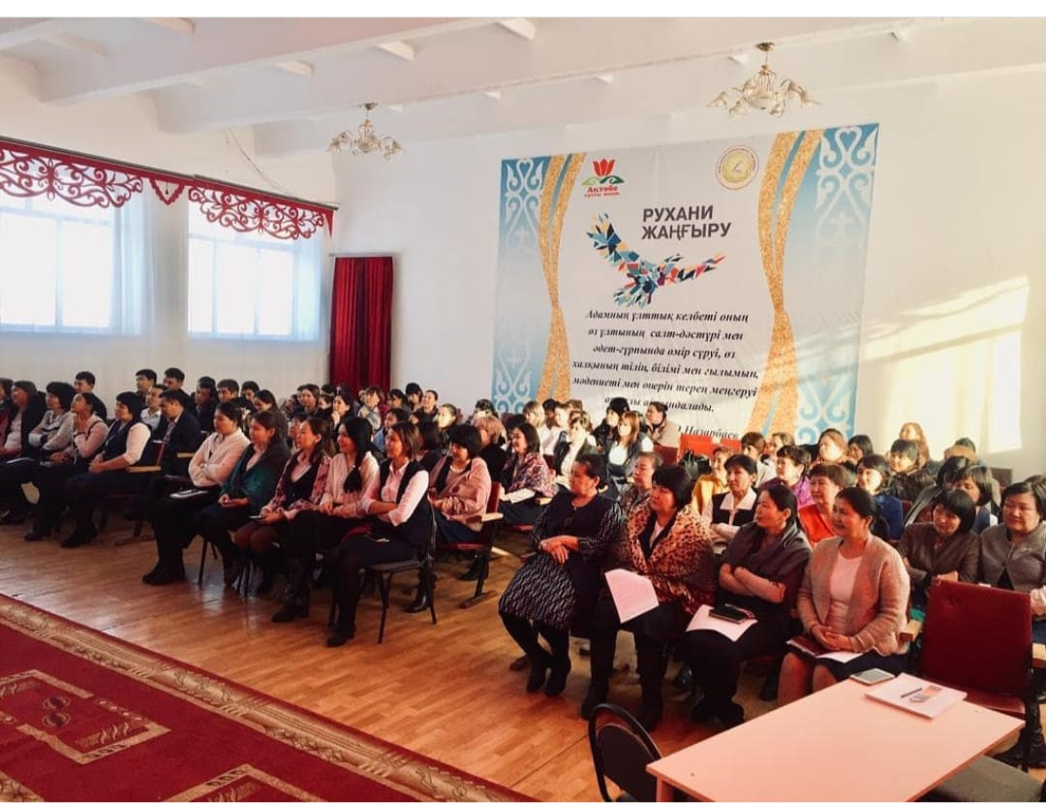
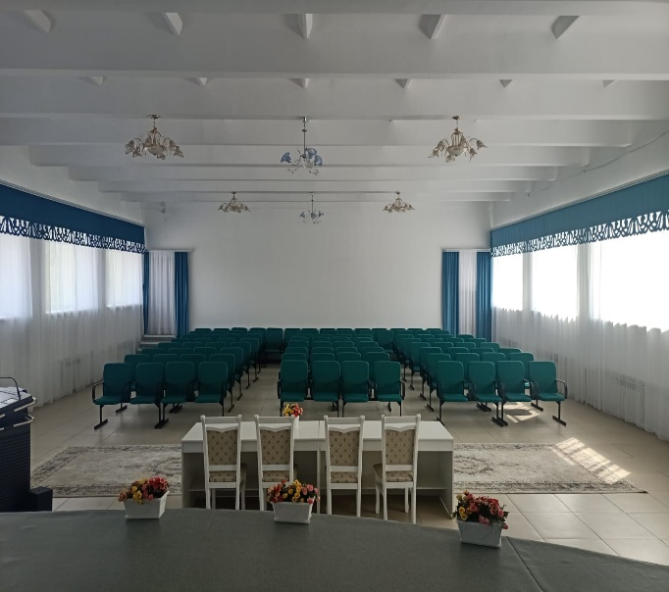
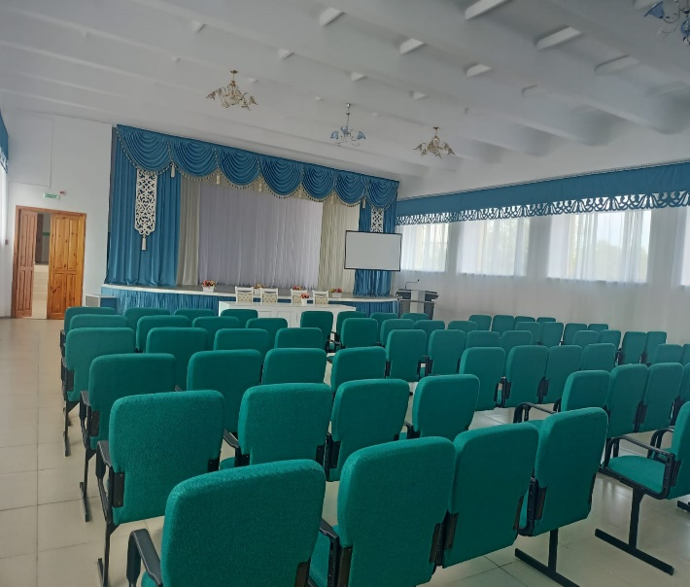
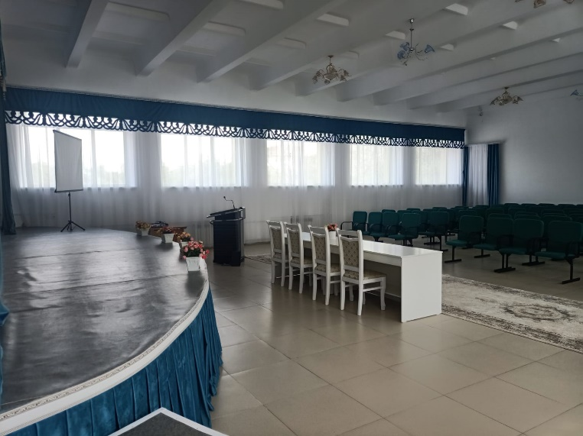
Мәжіліс залы

Slide 23
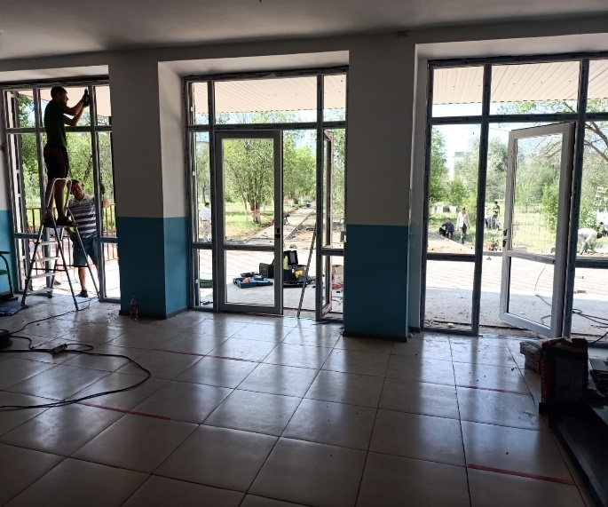
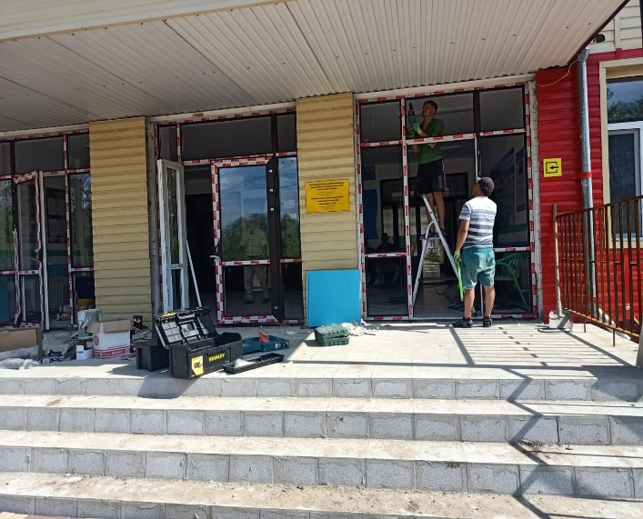
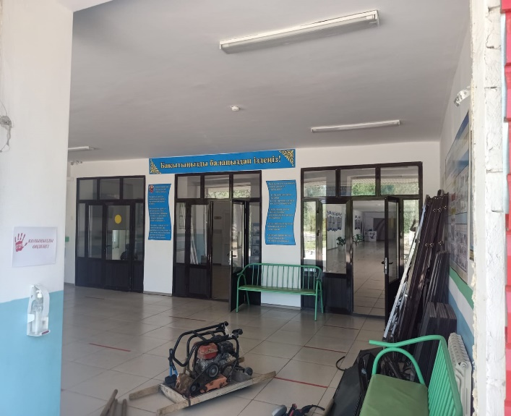
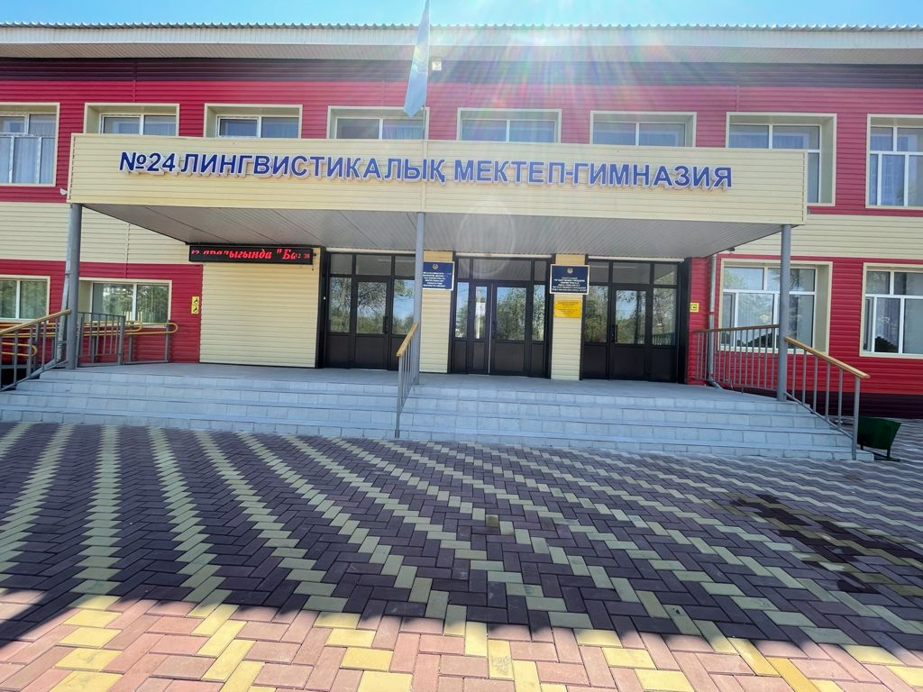

Slide 24
